Slide 1

REDES Y SISTEMAS DISTRIBUIDOS
Aplicación Servidor
Laboratorio 2
Grupo 46

Slide 2



Integrantes:
Valentino
Mensio
Fabrizio Longhi
Bruno
Espinosa

Slide 3


Objetivos del Laboratorio:
Aplicar la comunicación cliente/servidor por medio de la programación de sockets
Diseñar e implementar un programa servidor de archivos
Para lo cual usaremos python

Slide 4
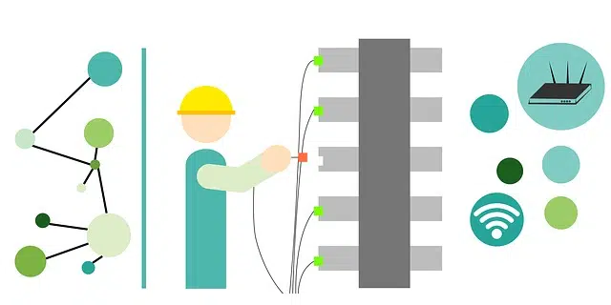
Importancia de un protocolo de transferencia de datos:
Un protocolo define cómo deben comunicarse los dispositivos y sistemas:
Garantizamos una comunicación entre cliente y servidor eficiente
Seguridad a la hora de la transferencia de datos
Si está bien diseñado, puede tener una alta tasa de volúmenes de datos

Slide 5
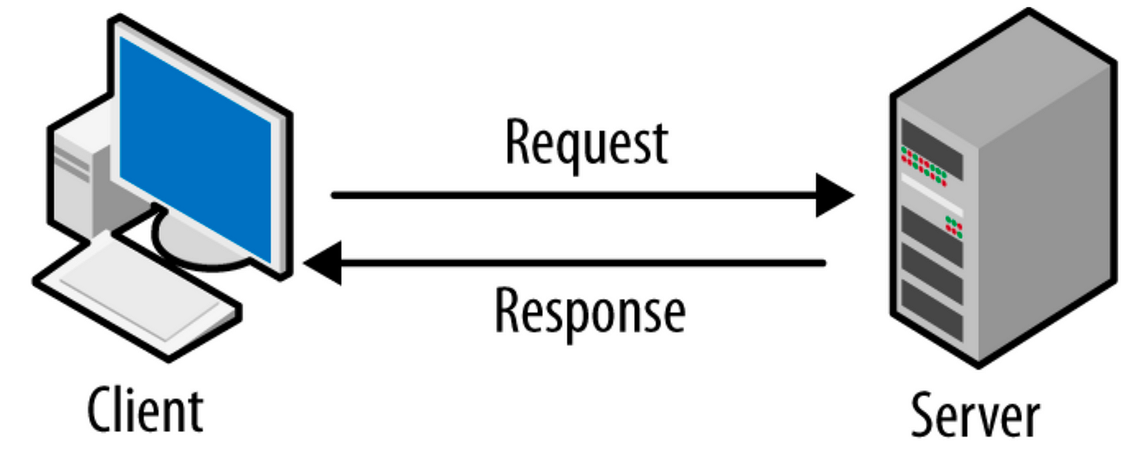
Funcionamiento de cliente/servidor:
Primero el cliente inicia la comunicación enviando una solicitud al servidor, que puede contener algún tipo de recurso.
El servidor acepta dicha conexión y la procesa.
Una vez procesada, se envía la respuesta al cliente.
El cliente recibe la respuesta del servidor y la procesa según sea necesario.

Slide 6
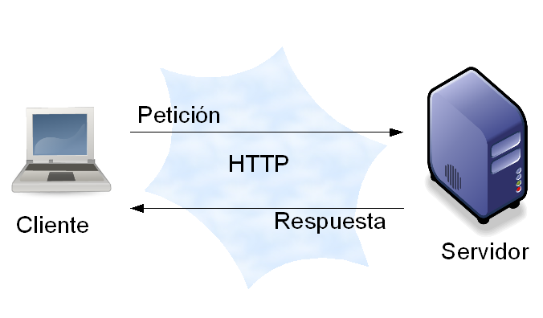
Funcionamiento con sockets
Del lado del cliente:
El cliente envia una solicitud de conexión
Una vez aceptada la solicitud y creado el socket, el cliente se conecta al servidor
Envía solicitudes al servidor mediante este socket
Espera las respuesta

Slide 7
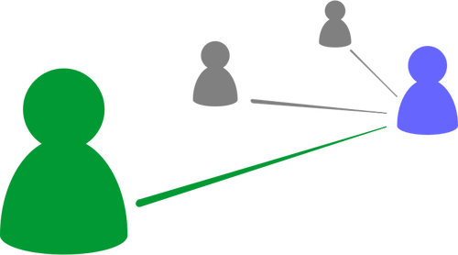
Del lado del servidor:
El servidor crea un socket y espera conexiones de clientes
Se conecta un cliente, el servidor acepta la conexión
El servidor crea un nuevo socket para comunicarse con el cliente.
Recibe las peticiones en este nuevo socket través, las procesa y envía la respuesta

Slide 8
Protocolos TCP y UDP
TCP
UDP
→ Se establece una conexión antes de enviar los datos
→ Garantiza entrega de los datos en orden correcto, maneja retransmisión de datos perdidos
→ Mayor overhead
→ Es sin conexión, no se necesita entablar conexión para enviar datos
→ No garantiza ni orden de datos, ni puede recuperarlos
→ Menor overhead

Slide 9
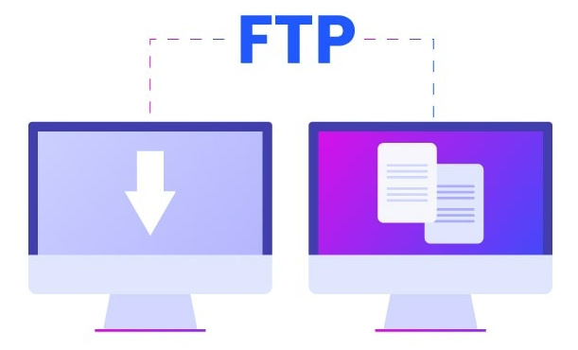
Protocolo FTP
File Transfer Protocol (FTP) es un protocolo que permite la transferencia de archivos entre sistemas conectados en una red TCP/IP.
Tiene gran utilidad a la hora de subir archivos desde una computadora a un servidor remoto o descargar archivos desde un servidor remoto a una computadora.

Slide 10


Base64
Es un método para codificar datos binarios en una representación de texto ASCII, se suele utilizar ya que hay sistemas que pueden no ser compatibles con datos binarios.
Lo usamos en la definición de get_slice donde codificamos en base64 nuestro segmento de texto que nos interesa extraer de un archivo.

Slide 11
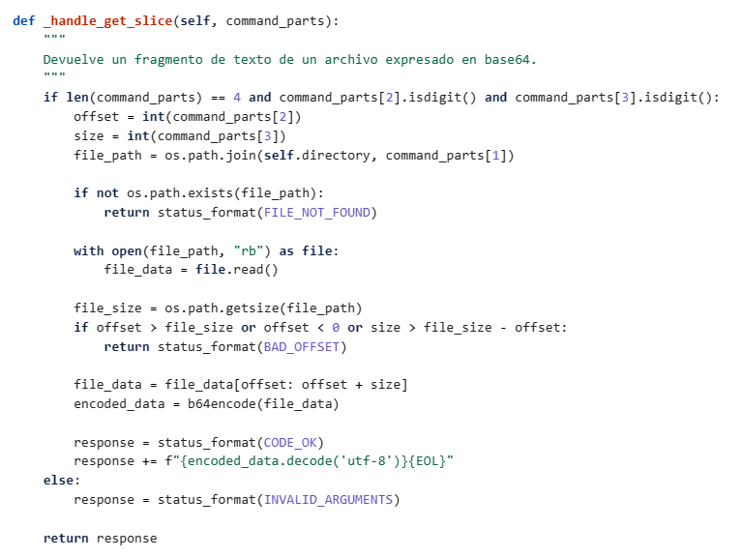
En nuestro código:

Slide 12
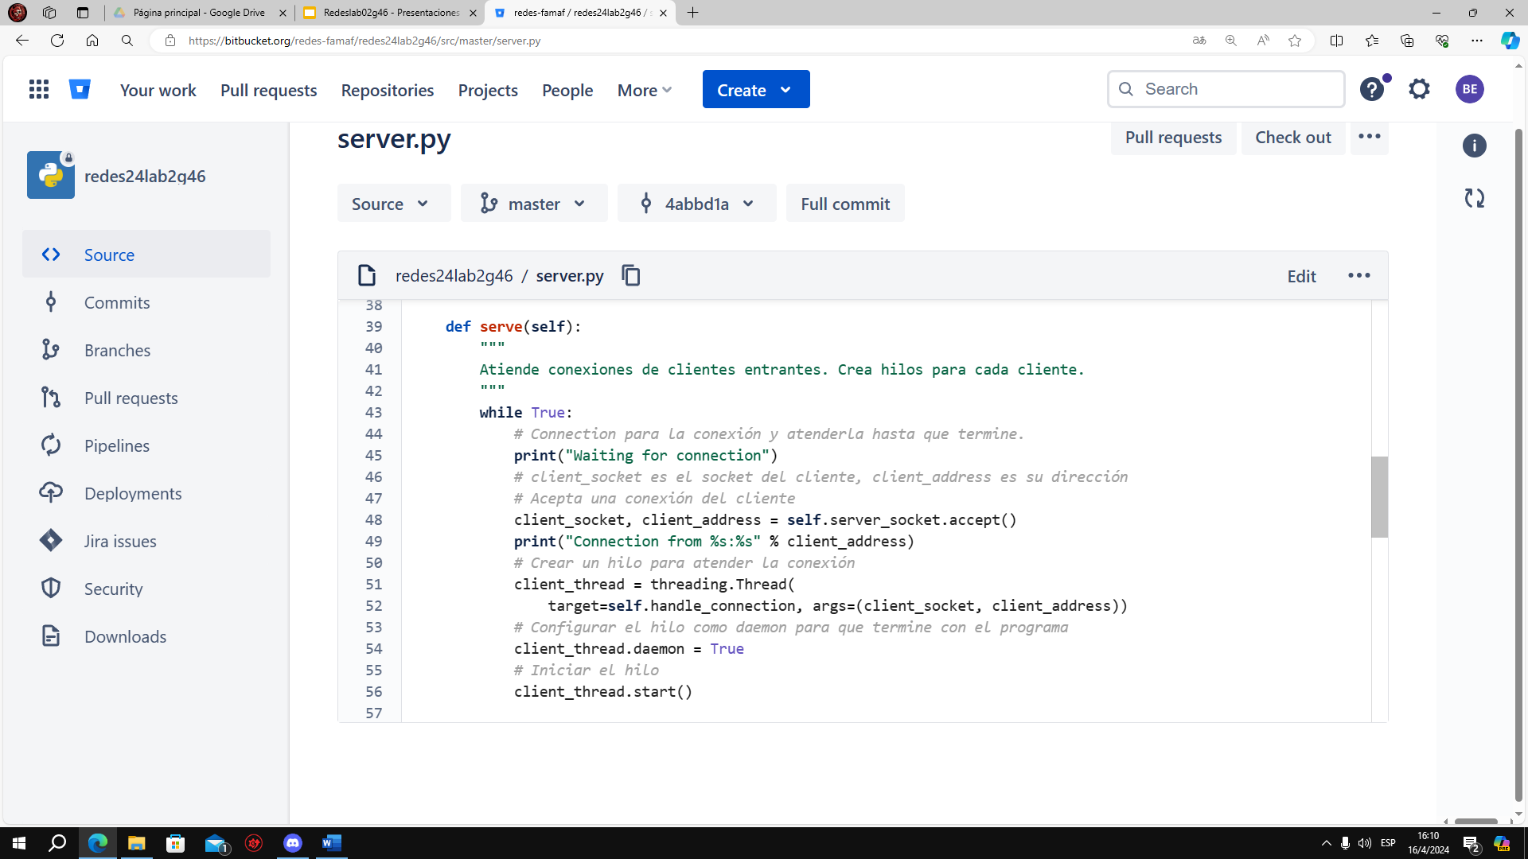
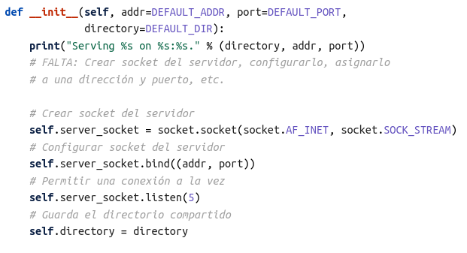
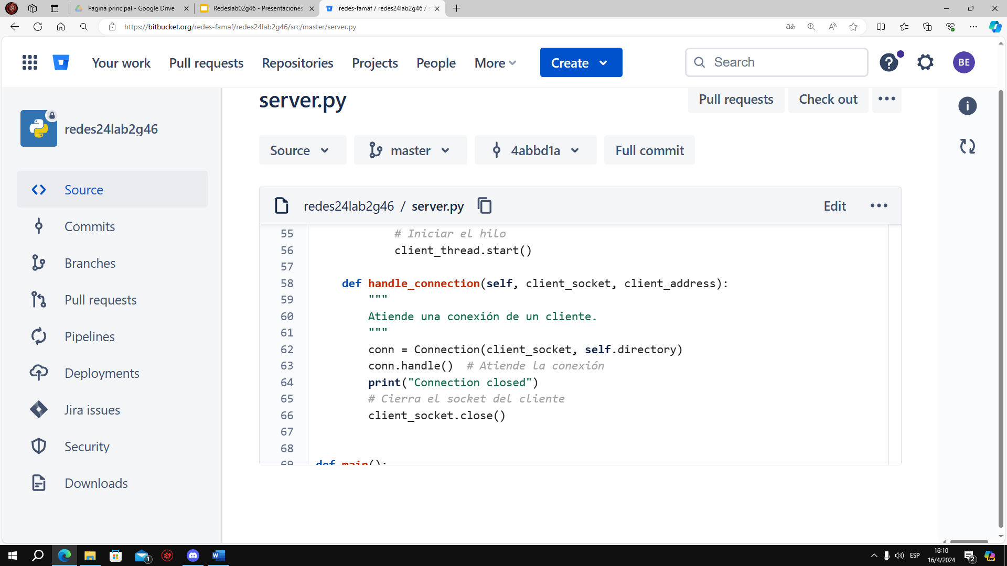
Funciones principales del servidor
server.py

Slide 13
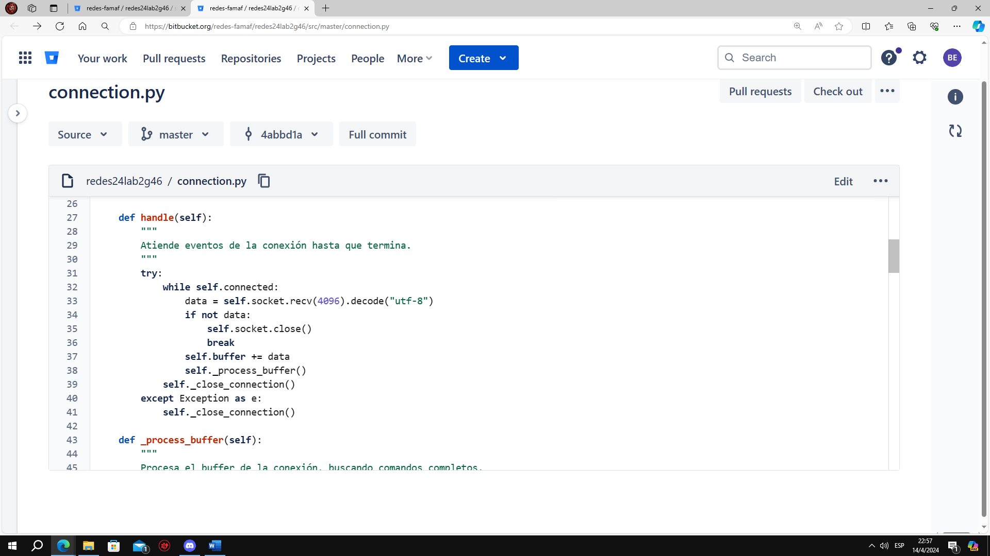
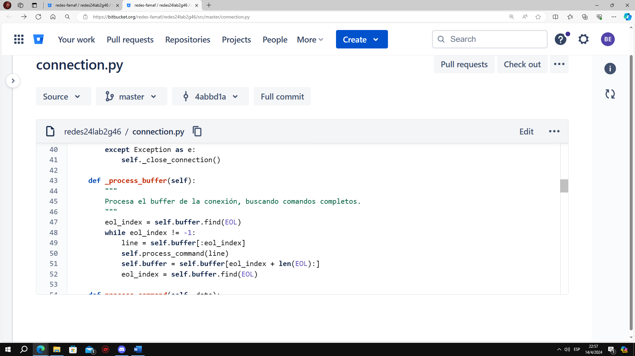
connection.py
Extraemos las peticiones del cliente
Buscamos un comando completo

Slide 14
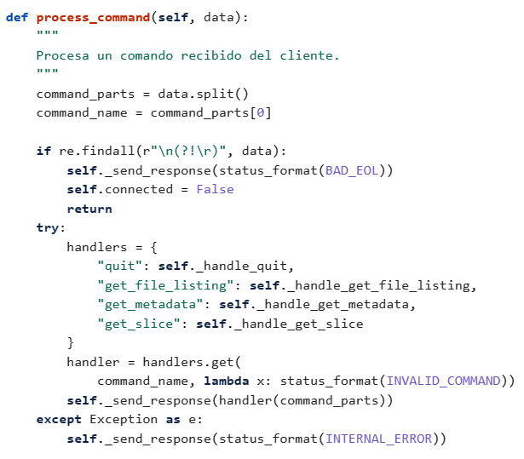
Procesamos un comando y llamamos a su definición que la ejecuta

Slide 15
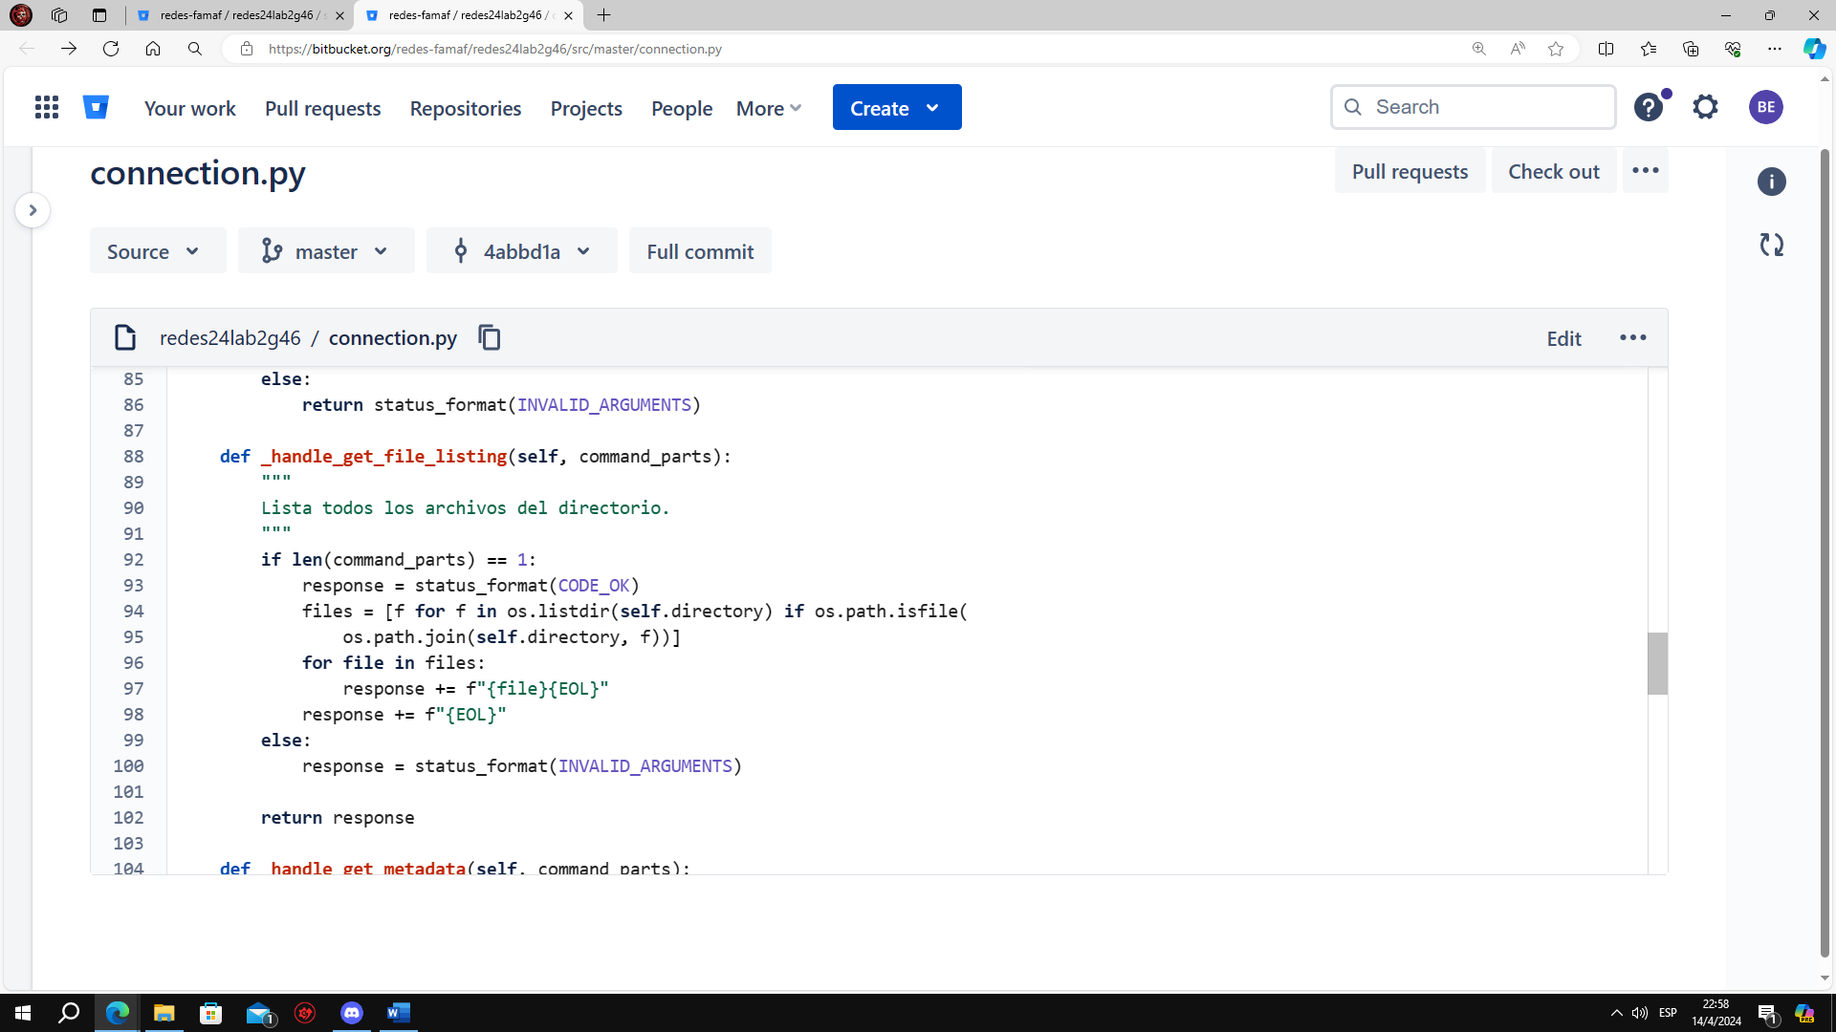
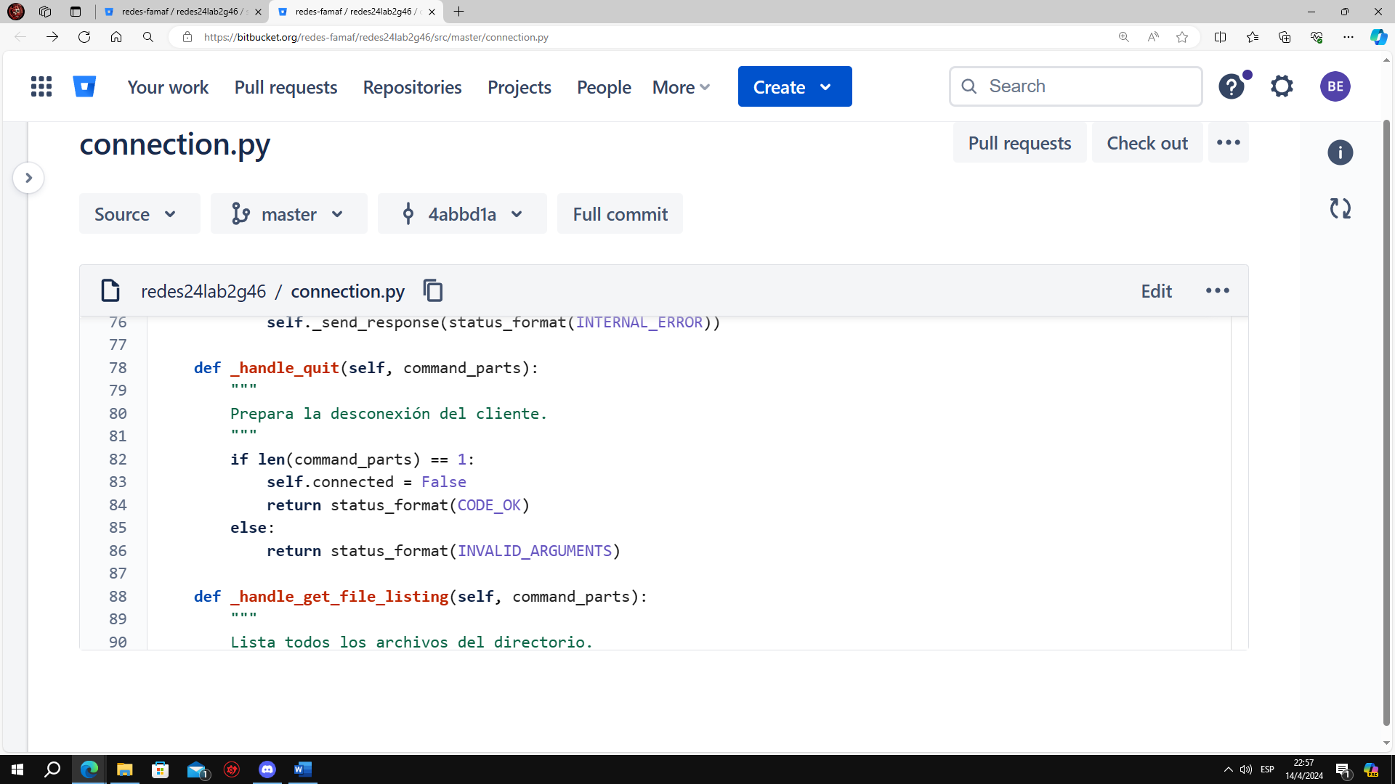
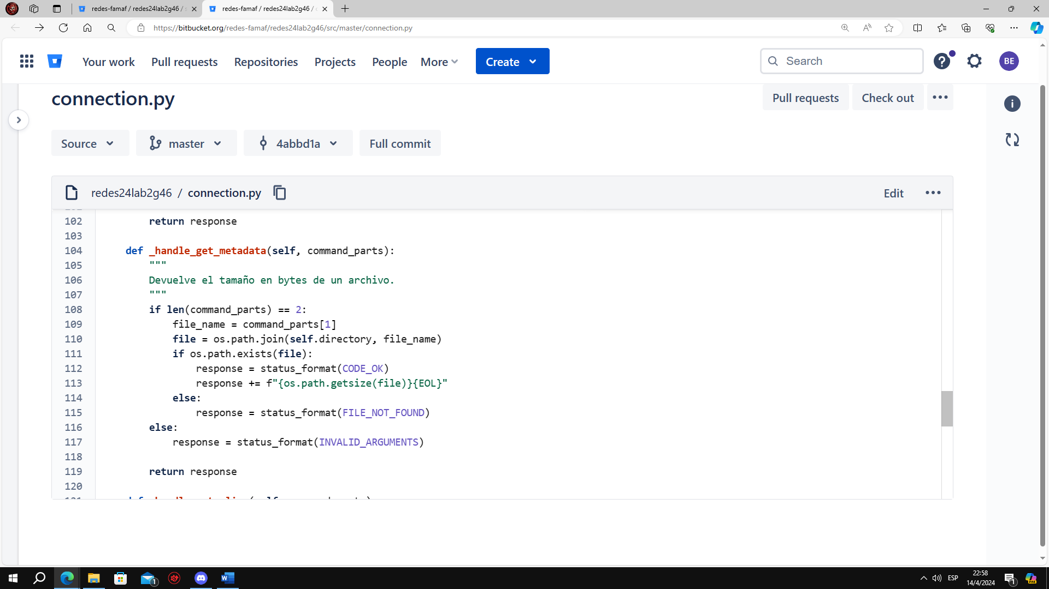

Slide 16
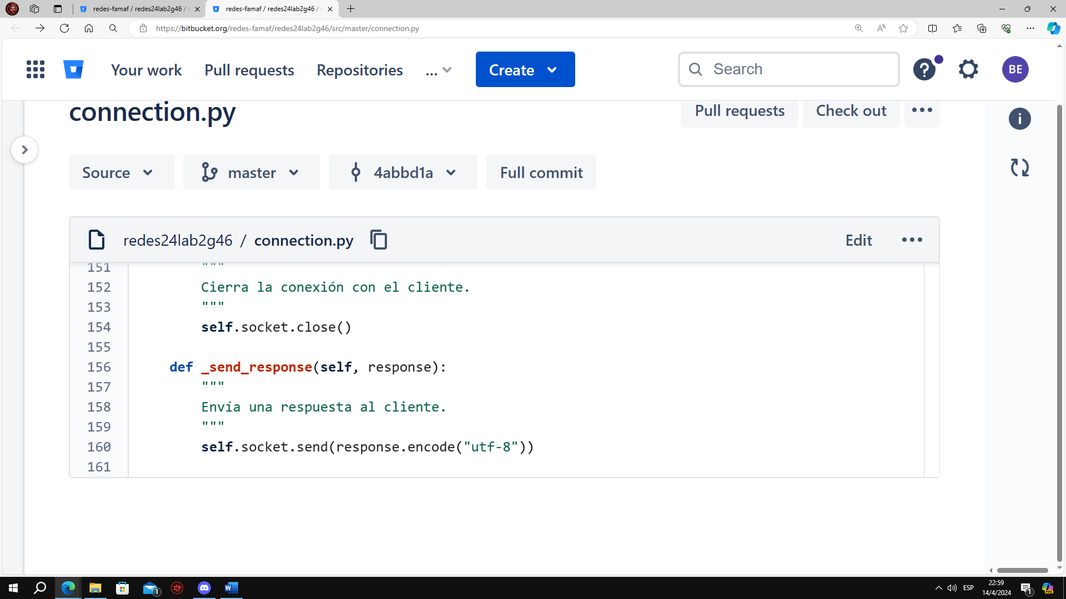
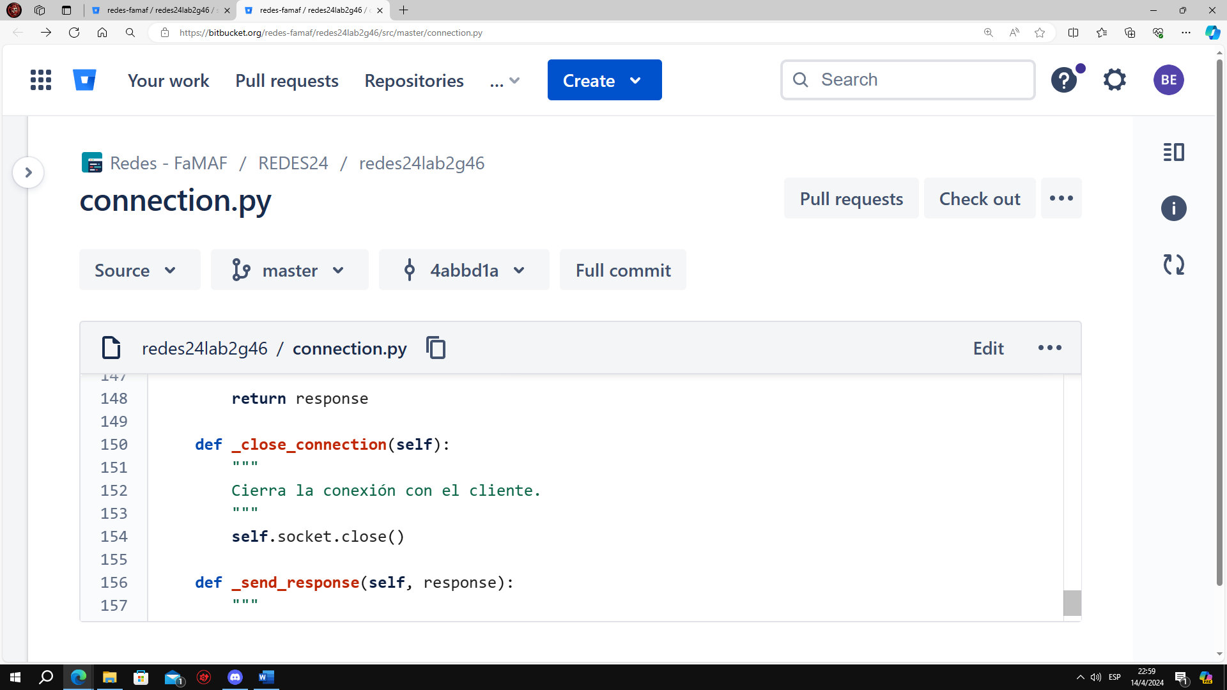
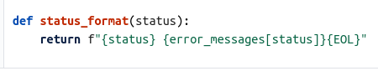
Modularizaciones:

Slide 17
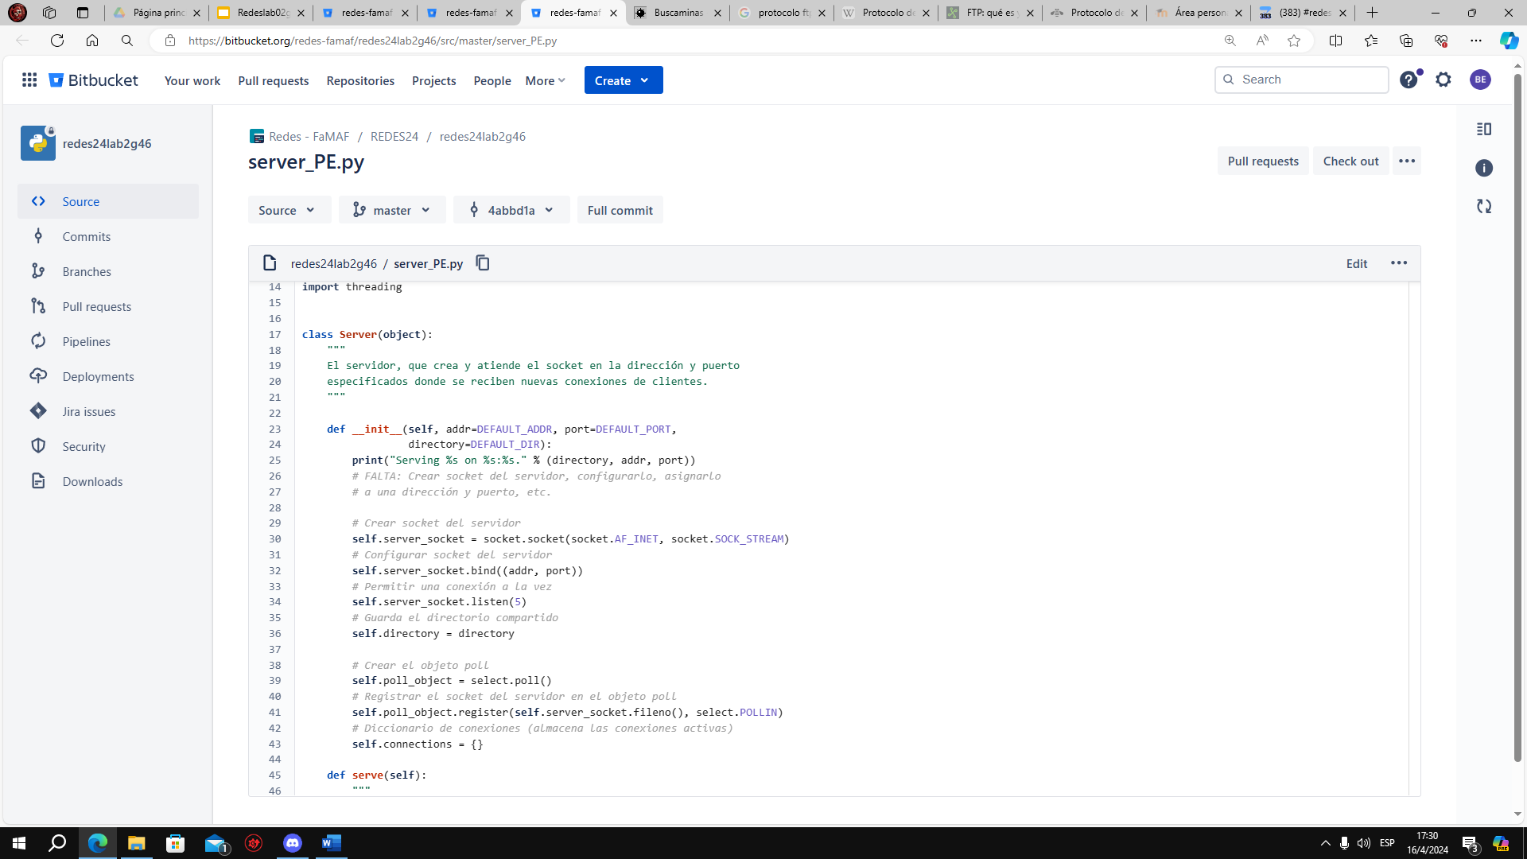
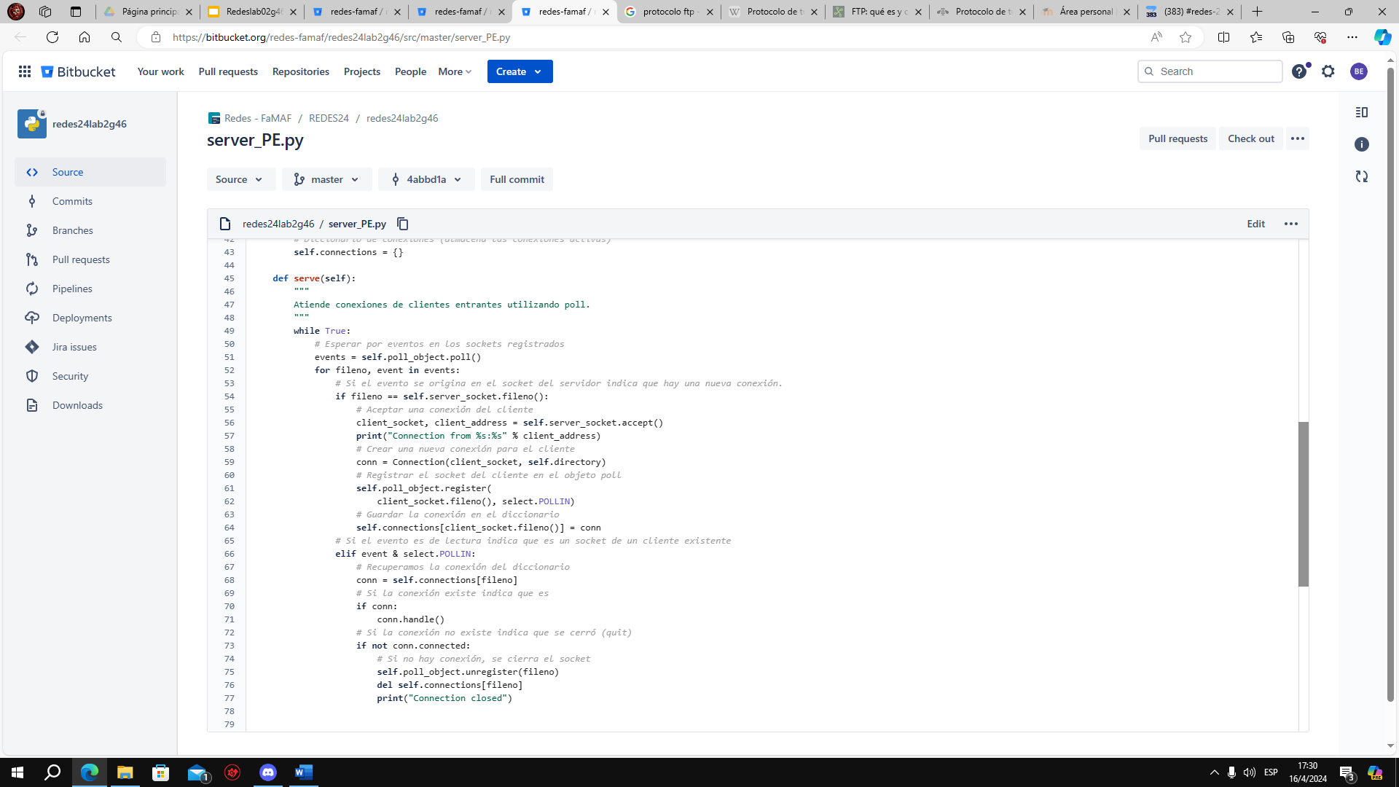
Tarea Estrella

Slide 18
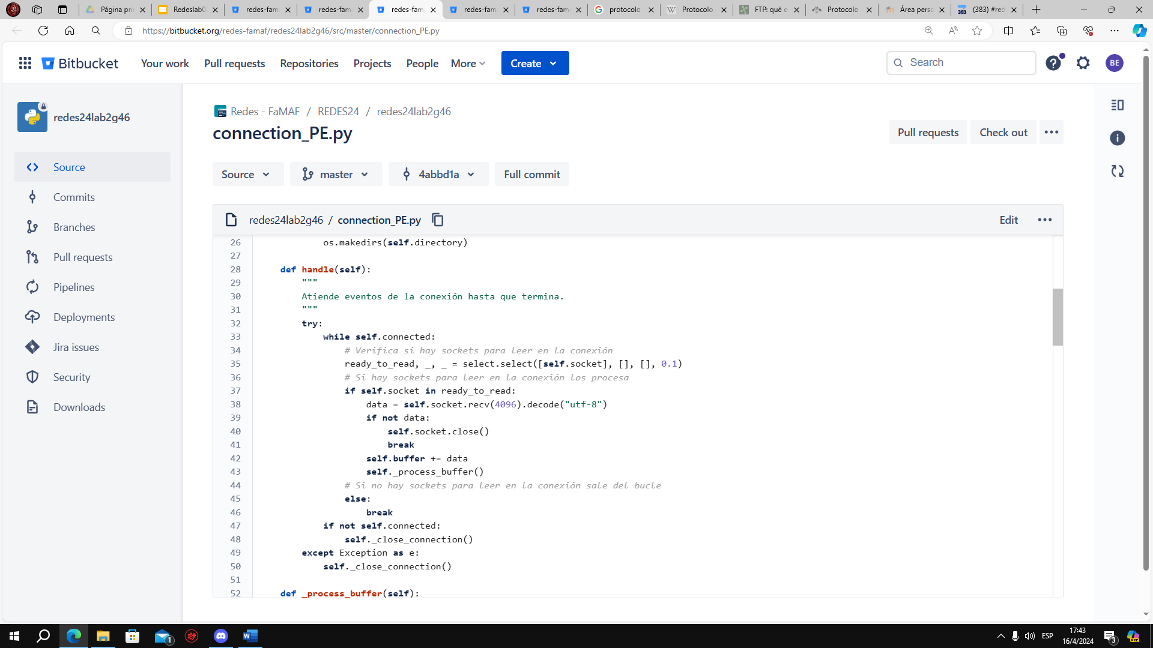

Slide 19

Dificultades y Errores
Creación del buffer para buscar comandos completos.
Múltiples clientes con hilos.
Entendimiento de poll.
Eliminación de conexiones que figuran en el servidor.

Slide 20

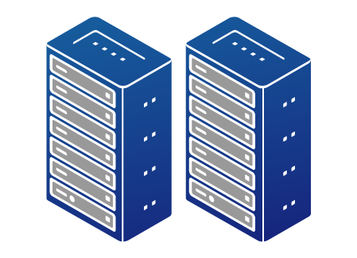
Relación con APIS (Lab1)
Nos mantenemos en el mismo nivel, en este caso, es en la Capa de Aplicación, pero vemos el otro lado.
En el lab1 vimos el comportamiento de las APIS y en este hicimos foco en la respuesta del Servidor a ese dicho comportamiento y pedidos de las misma, y como este realiza las comunicaciones/conexiones con los clientes que manejan las APIS.
Servidores

Slide 21

Conclusiones
Comprender en profundidad como el servidor procesa las solicitudes
Cómo manejar múltiples solicitudes al servidor.
Manejo de errores y excepciones.
Manejo de sockets del lado del servidor.

Slide 22
FIN
MUCHAS GRACIAS

